Slide 1
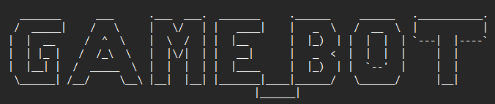
МиНи ПроЕкт
voprosyfun@gmail.com

Slide 2
Проблема: Не для распространения, и не для портфолио.
Важность: Код можно разобрать, также использовать его, как пример.
Цель: Представить проект, показать возможности языка программирования.

Slide 3
Примечание: информация ниже рассчитана на аудиторию понимающую в языке python.
Подробности: Проект нацелен на более профессиональную аудиторию, понимающую в языке программирования python.
Как работает: Проект запускается через командую строку(примечание: через PyCharm и VS Code проект запускаться не будет!). Проект основан на InquirerPy(проект на линукс не тестировался, поэтому утверждать, что он запустится нельзя), используется консольная графика.
InquirerPy
InquirerPy
Функции: игры: «камень, ножницы бумага», «угадай число(+ сложности)».
1/2

Slide 4
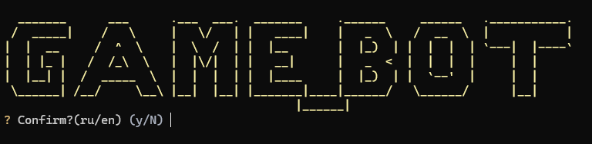

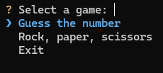
Этапы реализации: можно посмотреть во файле tz.md
2/2

